Slide 1
Marzenie laboranta
Projekt Inżynieria Oprogramowania
Sprawozdanie miesiąca

Slide 2
Zlecone zadanie
System do zarządzania zgłoszeniami serwisowymi:
baza danych o awarii,
czas zgłoszenia,
priorytet,
użytkownicy,
laboratoria i urządzenia,
data rozwiązania problemu,
statystyki
WOW: powiadomienia typu push w aplikacji mobilnej

Slide 3
Zamysł projektu Założenia udokumentowano w plikach dostępnych na GitHub’ie
Ogólne
Rejestracja nowego użytkownika
Logowanie
Użytkownik
Utworzenie konta
Dodanie problemu
Przeglądanie statusu swoich zgłoszeń

Slide 4
Serwisant
Przeglądanie zleconych dla niego zgłoszeń
Edycja stanu zgłoszeń
Statystyki tygodniowe i miesięczne „jego” zleceń
Administrator
Panel zarządzania wszystkimi kontami
Panel dodanych zgłoszeń
Statystyki tygodniowe i miesięczne wszystkich zgłoszeń
Statystyki dla danego użytkownika, serwisanta lub firmy

Slide 5
Wybrane środowisko i technologie Założenia udokumentowano w plikach dostępnych na GitHub’ie
Baza danych: PostgreSQL
Środowisko backend’owe: Kotlin + Spring Boot
Środowisko frontend’owe: Ionic + Angular + TypeScript

Slide 6
Praca ostatniego miesiąca Założenia udokumentowano w plikach dostępnych na GitHub’ie
Opracowanie założeń projektowych
Wybranie środowiska
Zaprojektowanie bazy
Diagram związków encji
Model relacyjny
Podział zadań
Wygenerowanie szkieletu projektu i utworzenie bazy
Rozpisanie większości funkcji, ich danych wej/wyj, na podstawie założeń
Połączenie backend’u z bazą danych
Utworzenie szkiców widoków aplikacji i początek implementacji

Slide 7
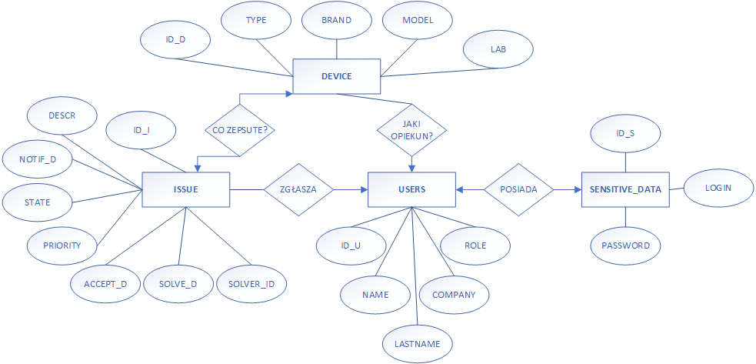
Baza danych- diagram związków encji

Slide 8
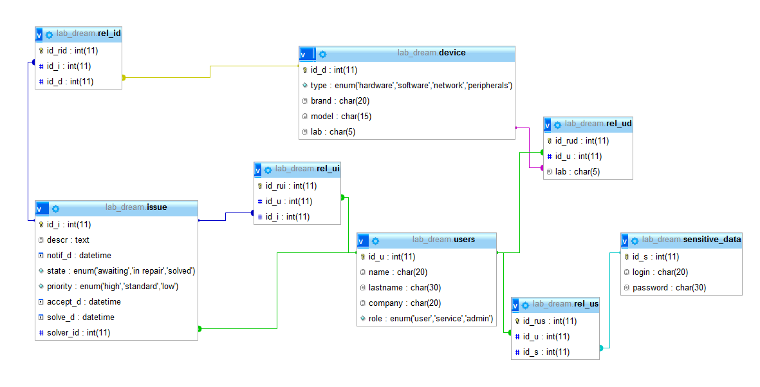
Baza danych- model relacyjny

Slide 9
Wyszczególnione zostały następujące funkcje Szczegóły dostępne na GitHub’ie w założeniach
Login
Rejestracja
DodajZgloszenie
WyswietlZgloszenia
Edytuj
ZmienStan
WyswietlStatystyki
Usuń

Slide 10
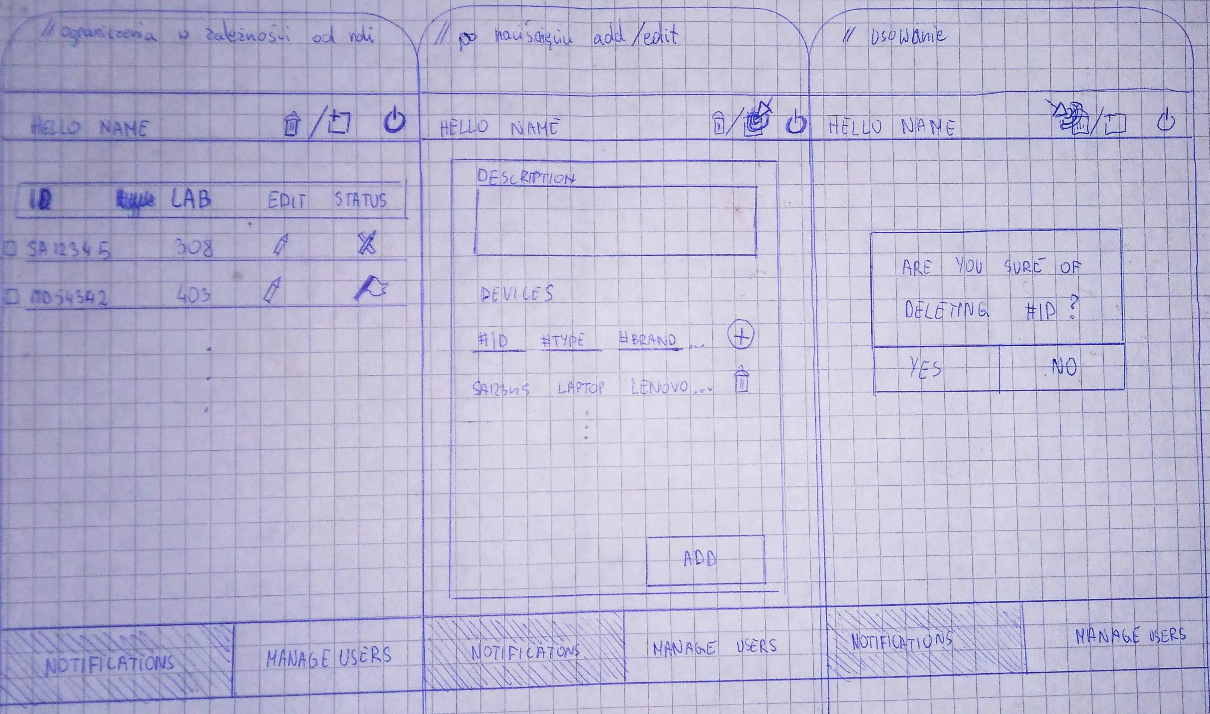
Poglądowe szkice wyglądów #1

Slide 11
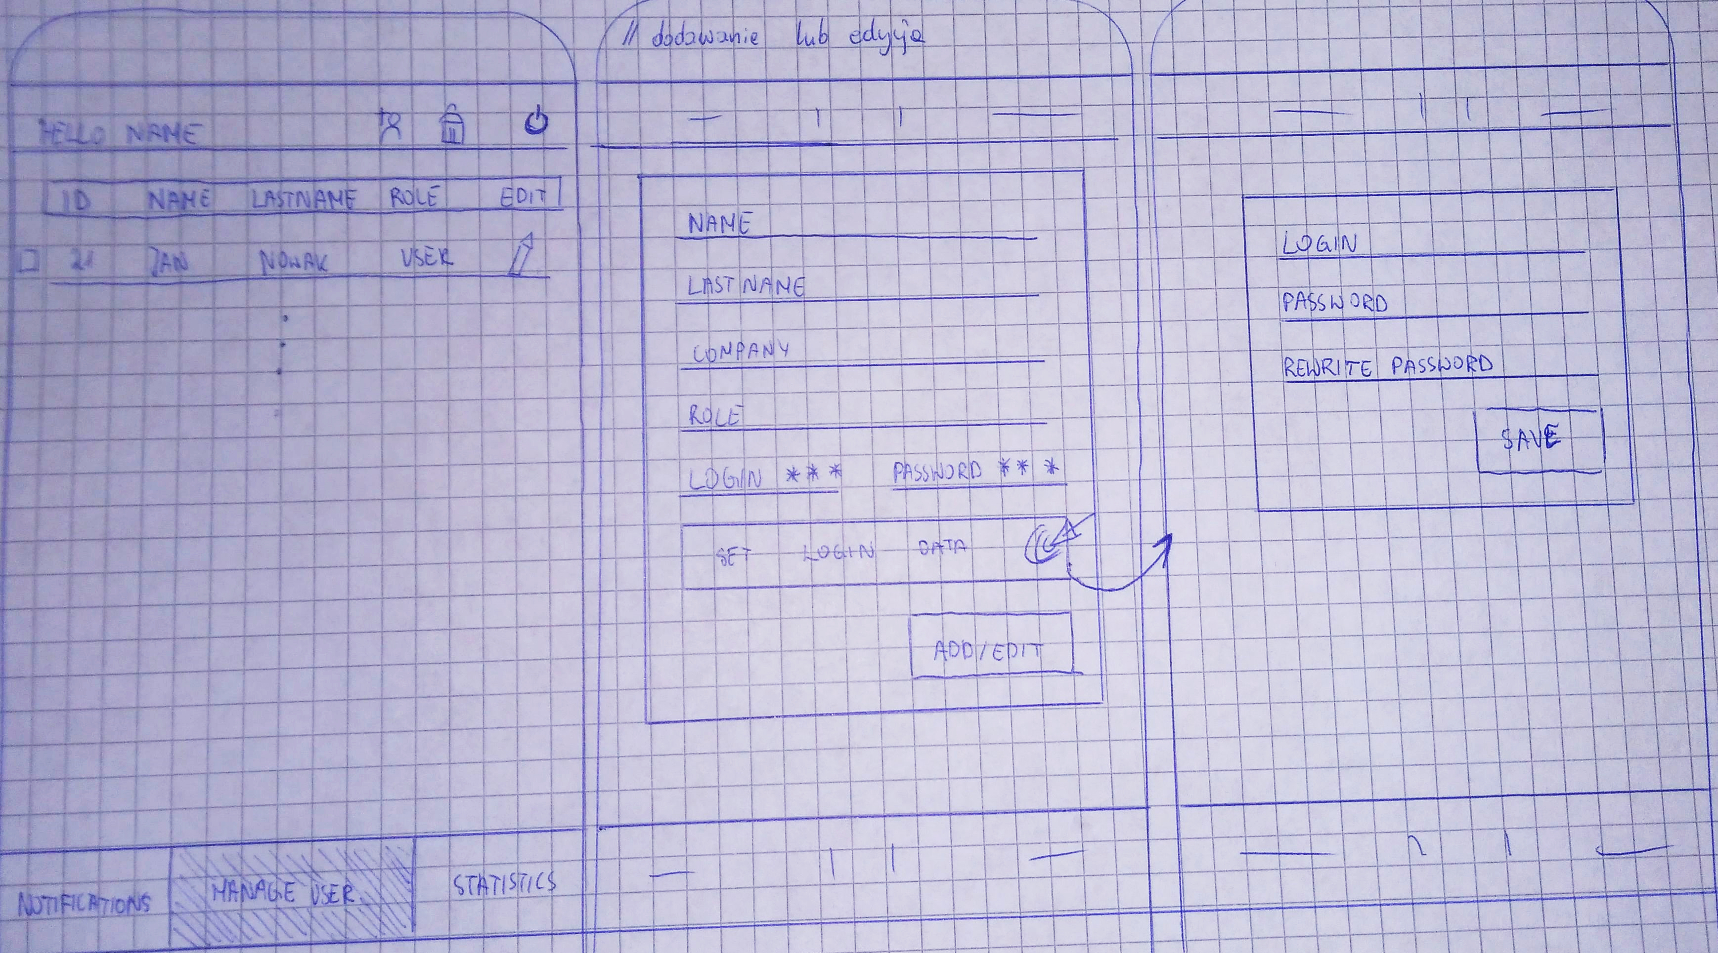
Poglądowe szkice wyglądów #2

Slide 12
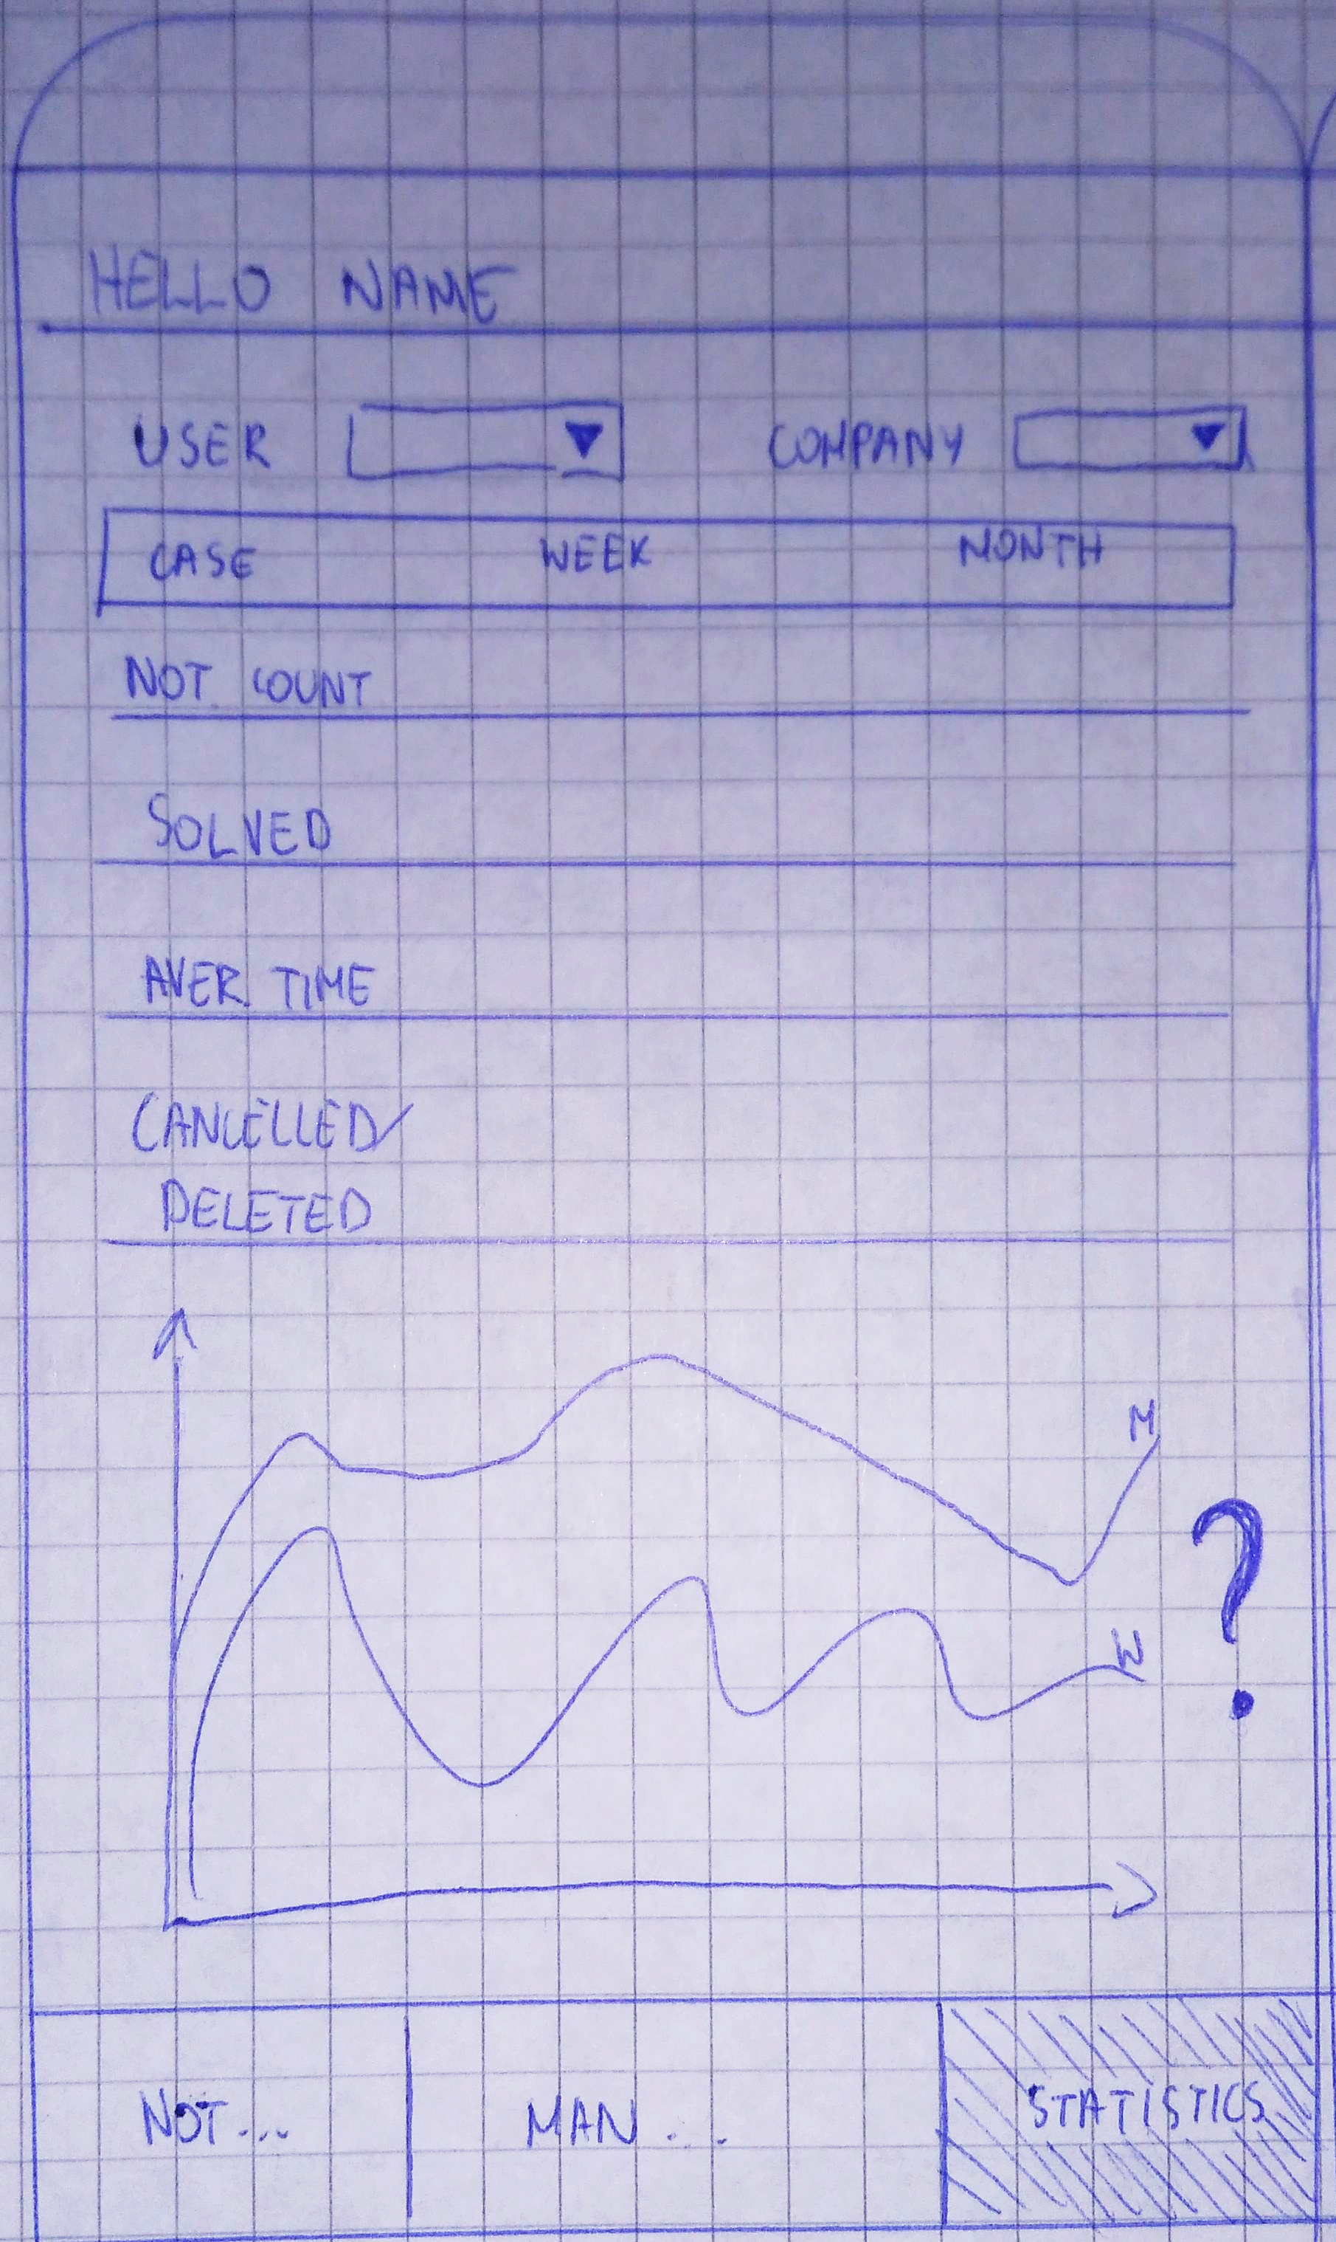
Poglądowe szkice #3

Slide 13
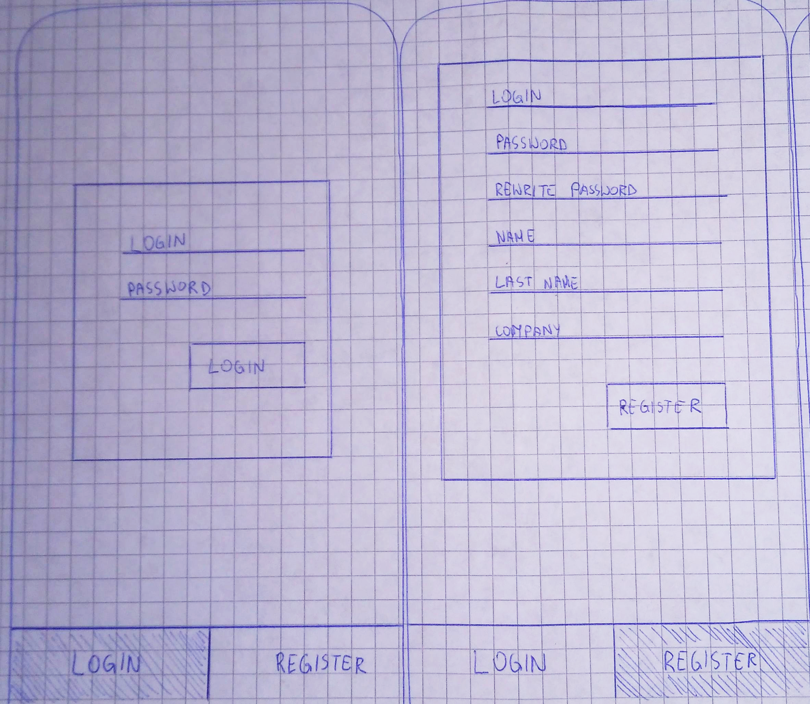
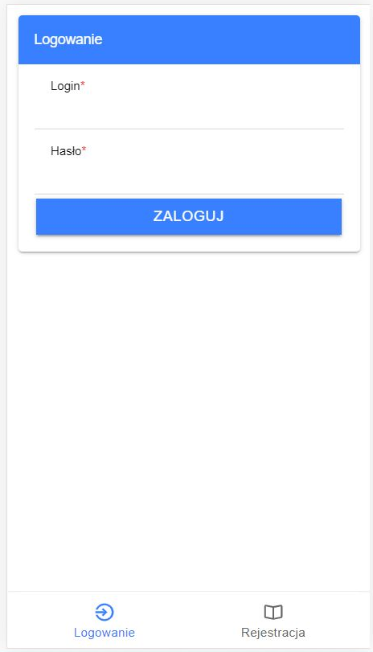
Poglądowe szkice wyglądów- Logowanie

Slide 14
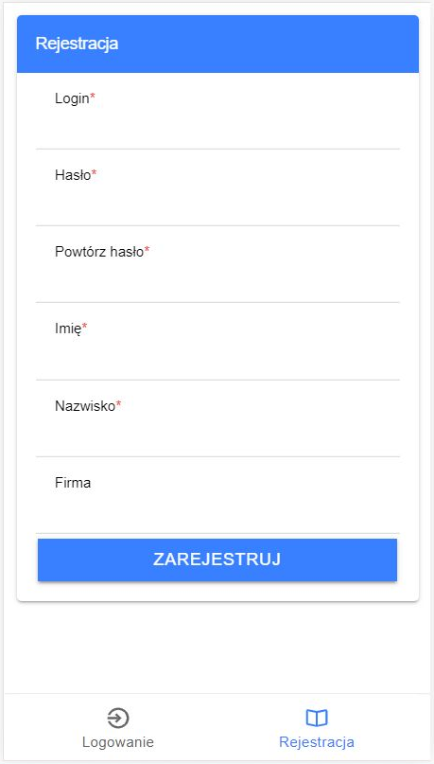
Poglądowe szkice wyglądów- Rejestracja

Slide 15
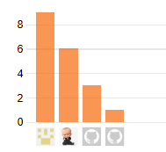
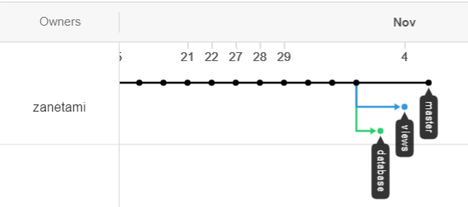
System zarządzania zespołowego Założenia udokumentowano w plikach dostępnych na GitHub’ie
Platforma GitHub
github.com/zanetami/Marzenie_Laboranta.git

Slide 16
MARZENIE LABORANTA
Żaneta Mielczarek
Tomasz Kukuczka
Szymon Bartyzel
Łukasz Michalik

